Slide 1
Curso de Física II
Regularmente en Lab. F214, por razones de emergencia
en BlueJeans, AMYD, Face, etc.
Lunes y miércoles de 11-13 horas
gtavizon@quimica.unam.mx

Slide 2
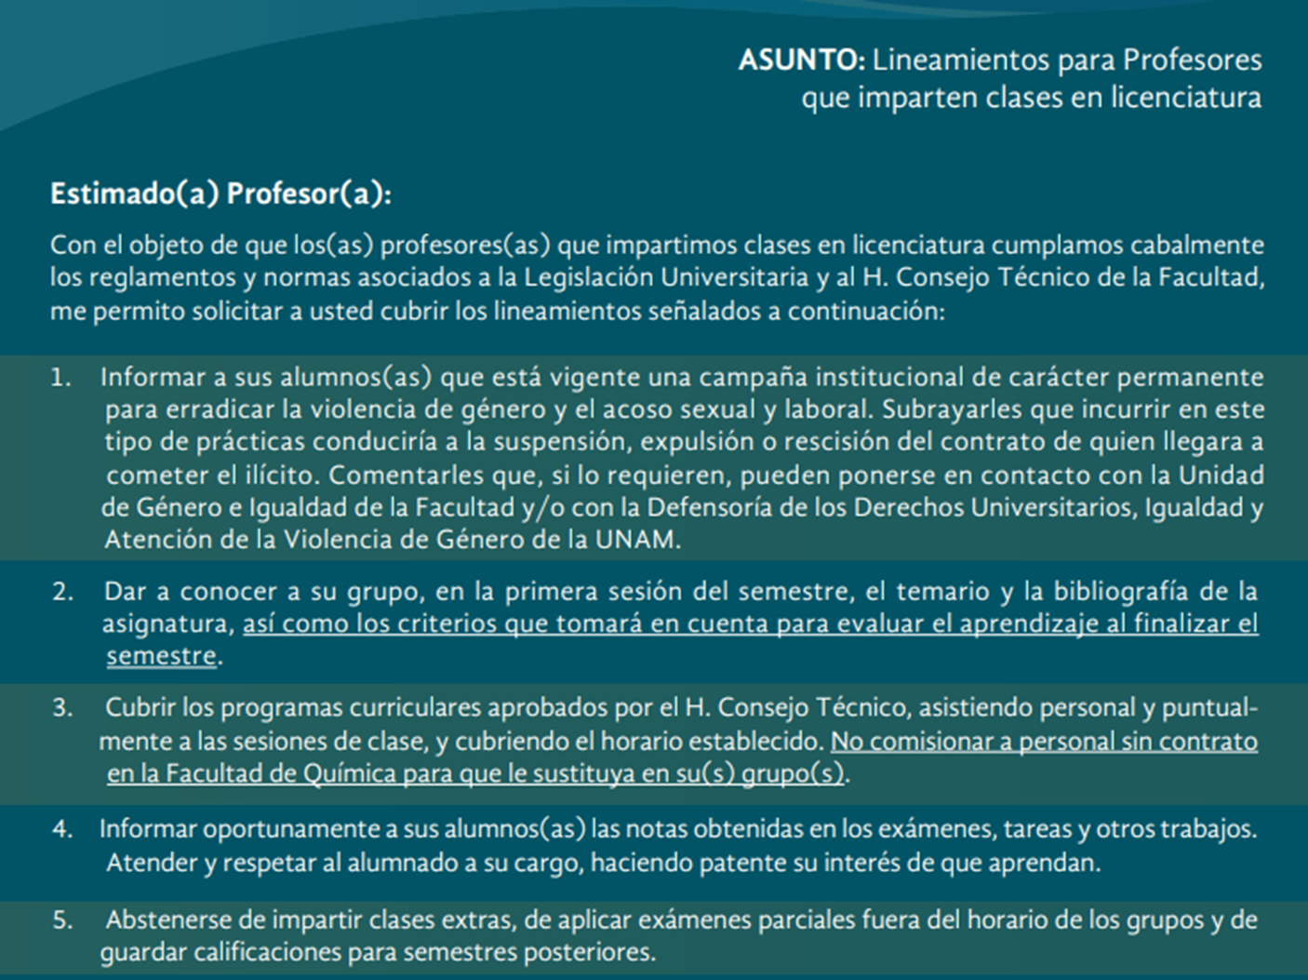

Slide 3
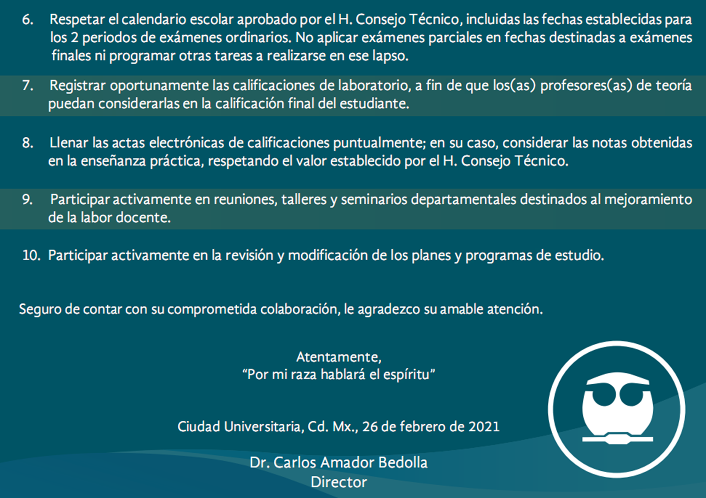

Slide 4
Acuerdos de clase:
Horarios 11:00- 13:00
Asistencias, no cuentan….?
Exámenes, 3 parciales
Tareas, sí cuentan y mucho (25% en cada parcial)
Laboratorio, No hay
Celulares….préndanlos en su casa
Calificación final…cómo se obtiene?

Slide 5
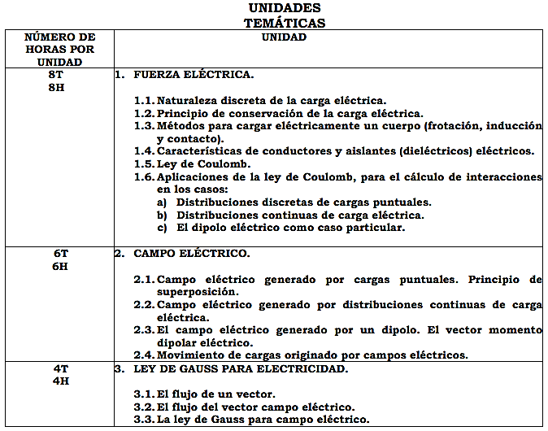

Slide 6
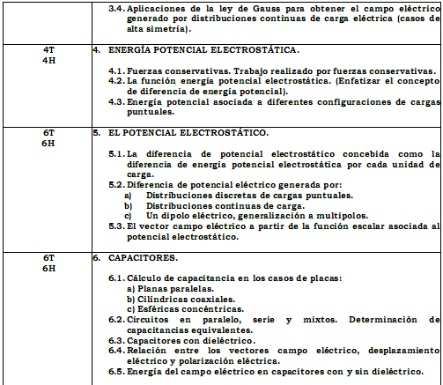
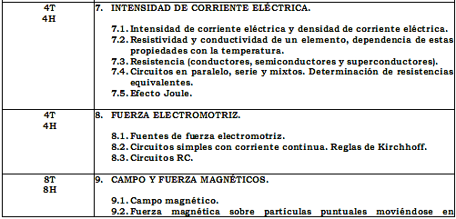

Slide 7
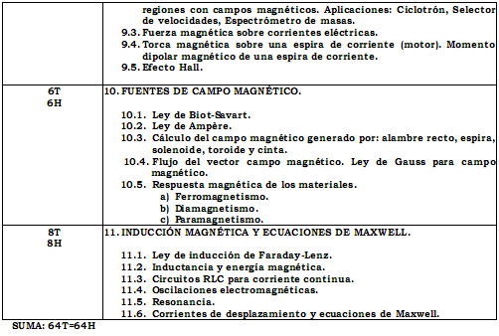

Slide 8
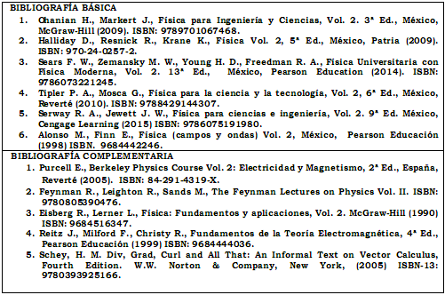
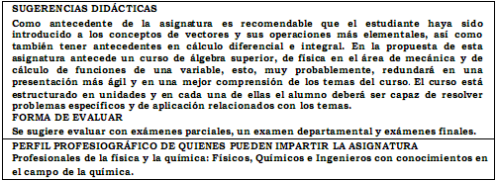

Slide 9
Acuerdos de clase:
Horarios
Asistencias
Exámenes
Tareas
Laboratorio
Exposiciones
Celulares
Calificación final

Slide 10
Vectores
Presentanción basada en el material contenido en: Serway, R. Physics for Scientists and Engineers. Saunders College Pub. 3rd edition.

Slide 11
Sistemas de Coordenadas
Se usan ara describir la posición de un punto en el espacio
El sistema de coordenadas consiste de:
  Un punto de referencias fijo que se llama origen
  Ejes con una escala y denominación (x, t, T)
  Instrucciones sobre como señalar un punto con respecto al origen y los ejes.

Slide 12
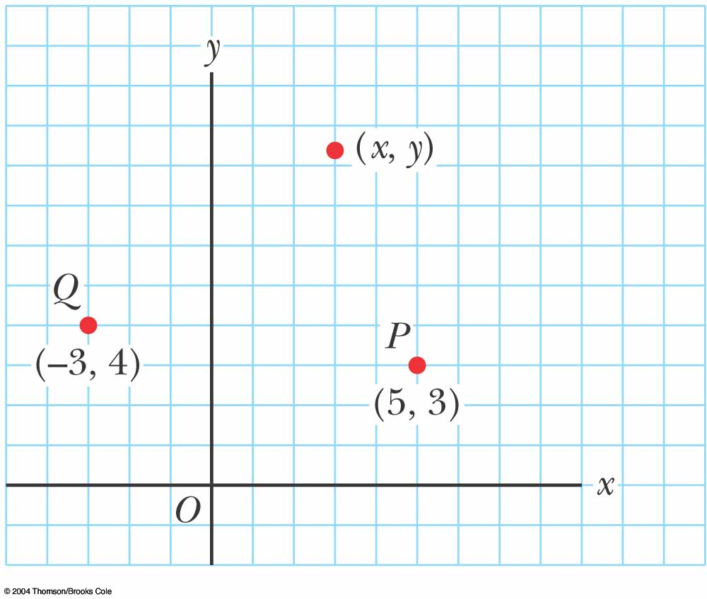
Sistema cartesiano de coordenadas
Sistema de coordenadas rectangulares
Los ejes x y y se intersecan en el origen
Los puntos se señalan mediante (x,y)

Slide 13
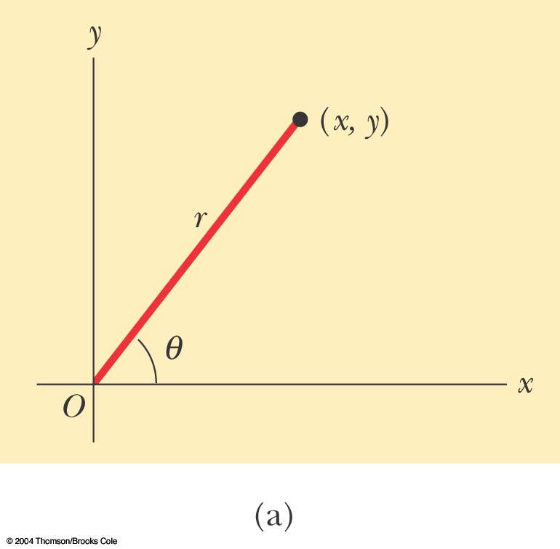
Sistemas de coordenadas Polares
  Hay que señalar el origen y la línea de referencia.
  Un punto señala la distancia r desde el origen en la dirección del ángulo θ, medido desde la línea de referencia
  Los puntos han de señalarse por (r,θ)

Slide 14
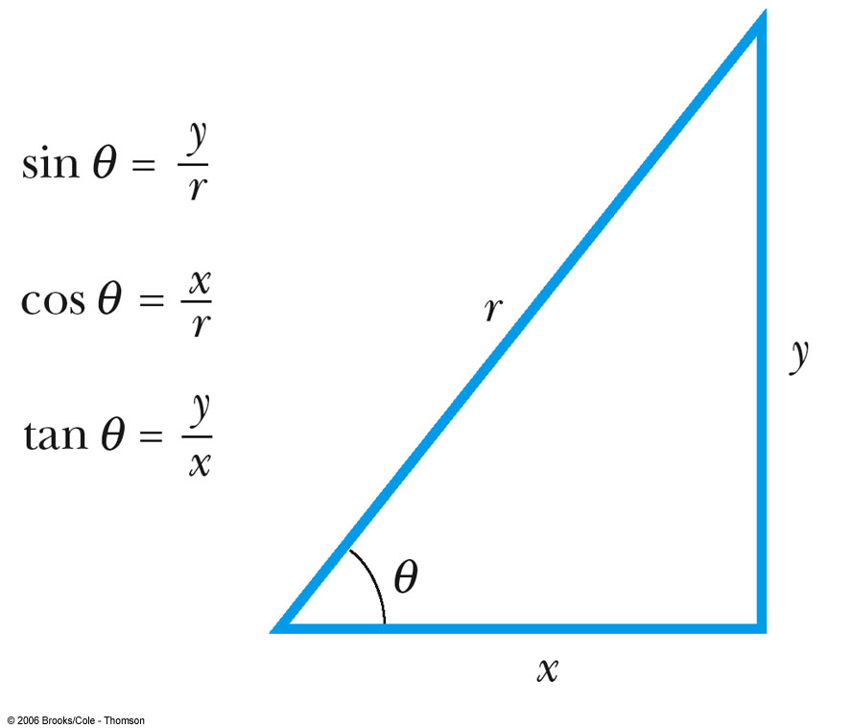
Transformando coordendas Polares a cartesianas
Se forma haciendo un ángulo recto a partir de r y θ
x = r cos θ
y = r sin θ

Slide 15
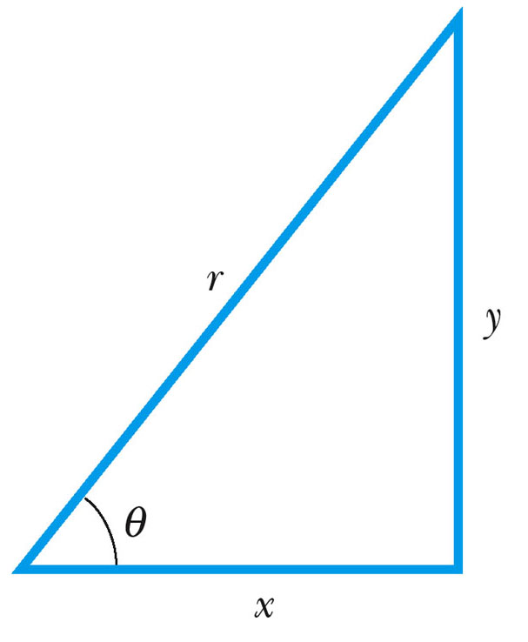
Transformando coordenadas polares en Cartesianas
r es la hipotenusa y θ es un ángulo
θ ha de medirse desde el eje positivo de las x para que las ecuaciones sean válidas

Slide 16
Vectores and Escalares
Un escalar es una cantidad que está completamente especificada por un número (+ ó -) con sus unidades apropiadas y carece de dirección.
Un vector es una cantidad física que debe ser descrita con base en una magnitud (número), sus unidades apropiadas y una dirección.

Slide 17
Notas Sobre Escalares
Algunos ejemplos
  Temperatura
  Volumen
  Masa
  Intervalos de tiempo
Para manejar cantidades escalares se emplean las reglas ordinarias de la aritmética

Slide 18
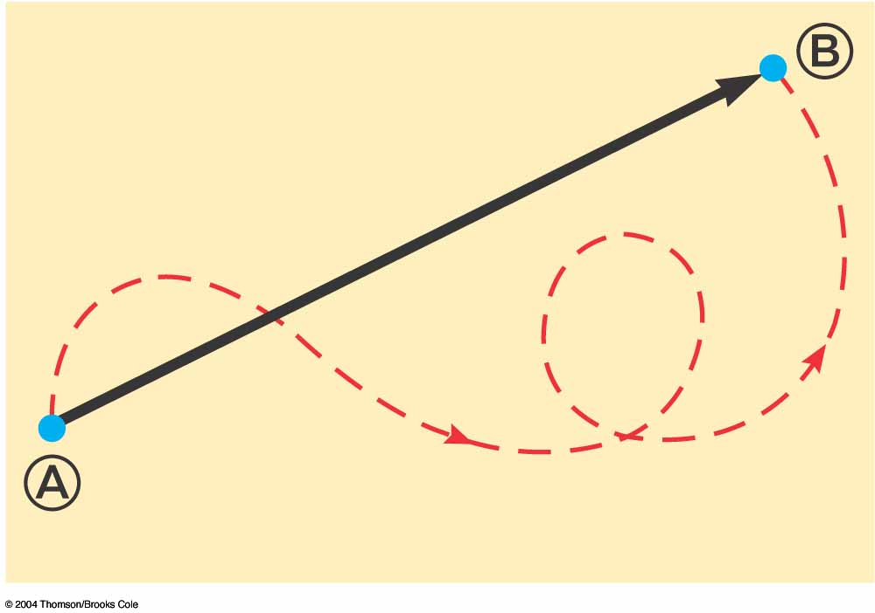
Ejemplo de Vectores
Una partícula viaja desde A hasta B, a lo largo del camino mostrado por la línea discontinua roja
Esta es la distancia recorrida y es un escalar
El desplazamiento es la línea sólida que va desde A hasta B.
  El desplazamiento es independiente del camino que se tome entre los dos puntos.
  El desplazamiento es un vector

Slide 19
Otros Ejemplos de Vectores
Muchas otras cantidades son también vectores
Algunas de éstas incluyen:
  Velocidad
  Aceleración
  Fuerza
  Momentum

Slide 20
Notación Vectorial
Con “negritas”
La magnitud de un vector se denota con barras o simplemente con una letra: A ó | |
La magnitud (Norma) del vector tiene unidades físicas
La magnitud de un vector es siempre una cantidad positiva

Slide 21
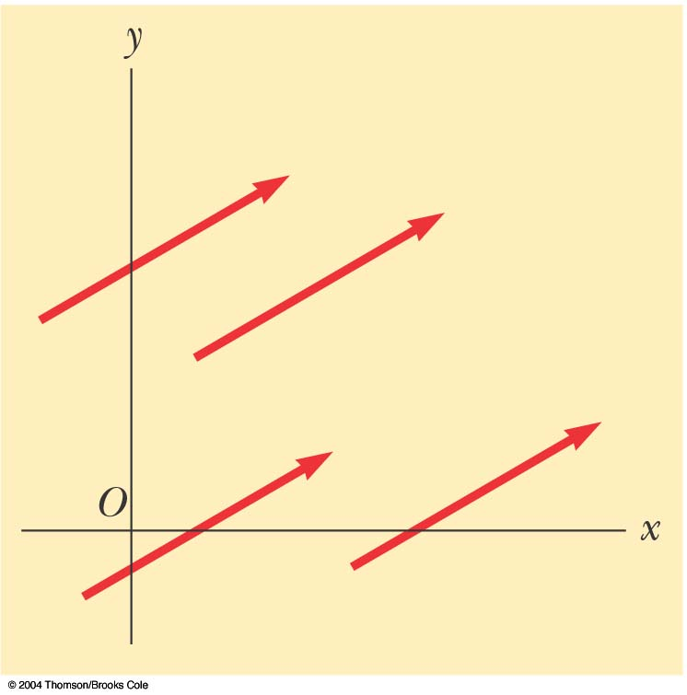
Igualdad de dos vectores
Dos vectores son iguales sólo si ellos tienen la misma magnitud y dirección
Si A = B y estos apuntan a lo largo de lineas paralelas
Todos los vectores que se muestran son iguales

Slide 22
Sumando Vectores
Cuando se suman vectores, las direcciones de estos debe ser tomada en cuenta
Deben tener las mismas unidades físicas
Hay métodos gráficos
  Dibujos a escala
Métodos Algebráicos
  Es más conveniente

Slide 23
Suma gráfica de Vectores
Elija una escala
Dibuje el primer vector con la longitud y dirección apropiadas, con respecto al sistema coordenado que ha elegido
Dibule el siguiente vector con la magnitud y dirección apropiadas, con respecto al sistema de coordenadas cuyo origen es ahora la parte final de y paralelo al sistema de coordenadas usada para

Slide 24
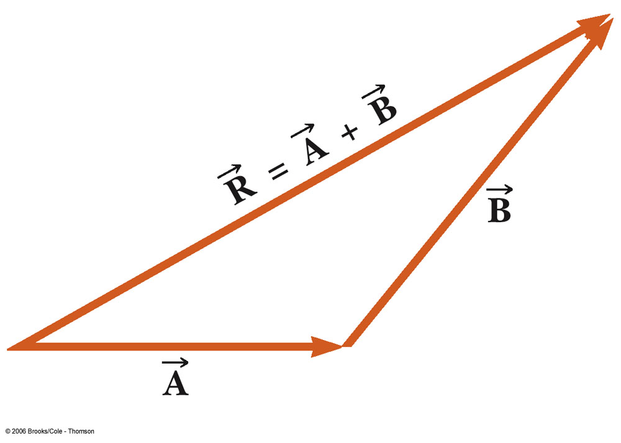
Sumando vectores gráficamente, cont…
Continúe dibujando los vectores “punta con cola”
La resultante se obtiene uniendo la cola del primero con la punta del último
Mida la longitud de la resultante y obtenga su ángulo
  Utilice el factor de escala para convertir la longitud obtenida en la magnitud real del vector.

Slide 25
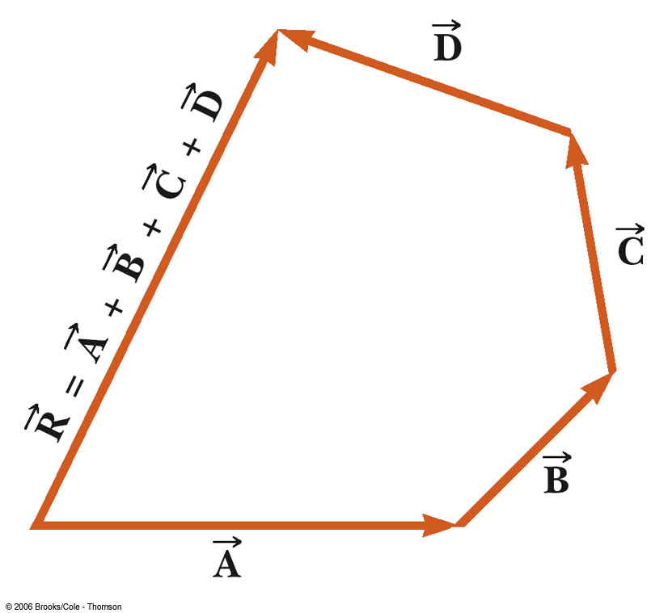
Más de la suma gráfica de vectores
Para sumar varios vectores, solamente repita el proceso hasta que el último esté incluido
De manera semejante la resultante se obtiene como el vector que va de la “cola del primero a la punta del último”

Slide 26
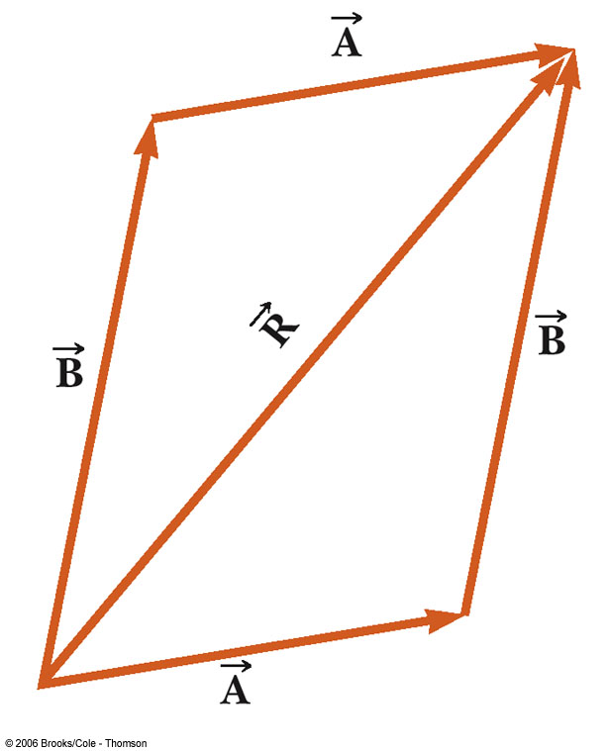
Reglas de la suma de vectores
La suma de vectores conmuta.
  Ley conmutativa de la adición

Slide 27
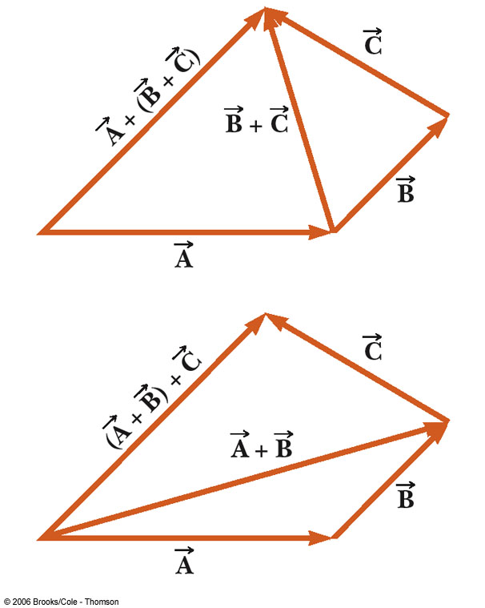
Reglas de suma de vectores cont...
El resultado de sumar vectores es independiente de la forma en la que se agrupen los vectores. Esta es la propiedad
Asociativa de la adición

Slide 28
Reglas para sumar vectores
Cuando se suman vectores, todos deben tener las mismas unidades físicas
Todos los vectores debe representar el mismo tipo de cantidades
  No intente sumar desplazamientos con velocidades.

Slide 29
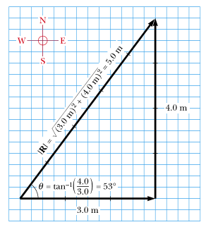

Slide 30
Negativo de un Vector
El negativo de un vector se define como el vector tal que cuando se suma al vector original, produce una resultante de cero
  Se representa así, –
El negativo de un vector tiene la misma magnitud que el vector original, pero apunta en dirección opuesta.

Slide 31
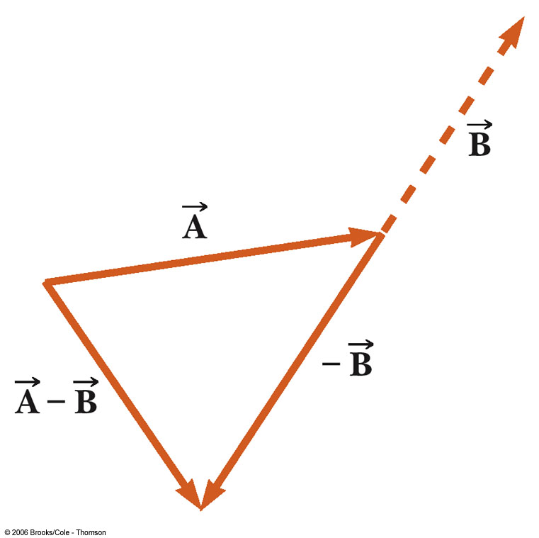
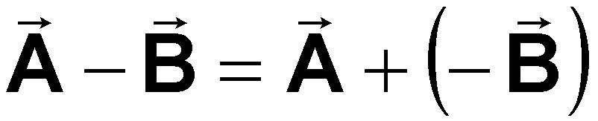
Restando Vectores
Es un caso especial de la suma de vectores
Proceda como se hace con la suma de vectores

Slide 32
Multiplicando o Dividiendo un Vector por un escalar
El resultado de la multiplicación o división es un vector
La magnitud del vector es multiplicada o dividida por un escalar
Si el escalar es positivo, la dirección de la resultante es la misma que la del vector original
Si el escalar es negativo, la dirección de la resultante es opuesta a la del vector original

Slide 33
Multiplicando Vectores
Dos vectores pueden ser multiplicados en dos diferntes maneras
  Una es el producto escalar
    También llamado producto punto
  El otro nes el producto vectorial
    También llamado producto cruz

Slide 34
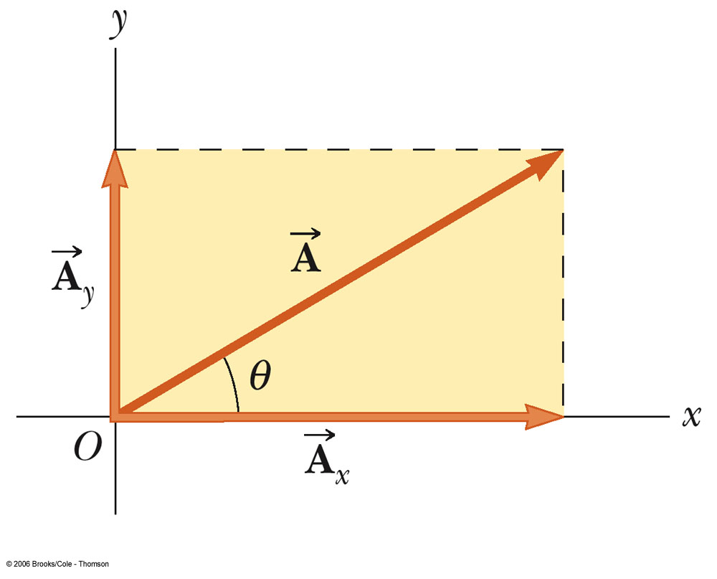
Componentes de un Vector
Una componente es una parte
Es muy útil recurrir a las componentes rectangulares
  Estas son las proyecciones de un vector a lo largo de los ejes x y y

Slide 35
Terminología de las componentes de un vector
son las componentes vectoriales en el eje x y y de un vector
Son vectores y cumplen con sus reglas y propiedades
A_{x} y A_{y} son escalares y serán llamadas las componentes de A
La combinación de las componentes vectoriales es una sustitución válida para un vector real

Slide 36
Componentes de un Vector, 2
La componente x es la proyección del vector en el eje x
La componente y es la proyección del vector a lo largo del eje y
Cuando se usa esta forma de las ecuaciones, el ángulo θ debe medirse contra el avance de las manecillas del reloj desde el eje positivo de las x

Slide 37

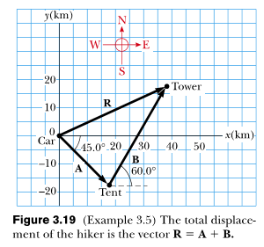

Slide 38
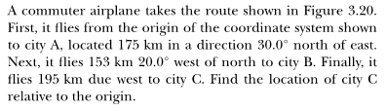
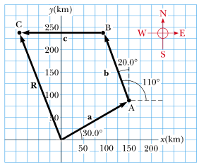

Slide 39
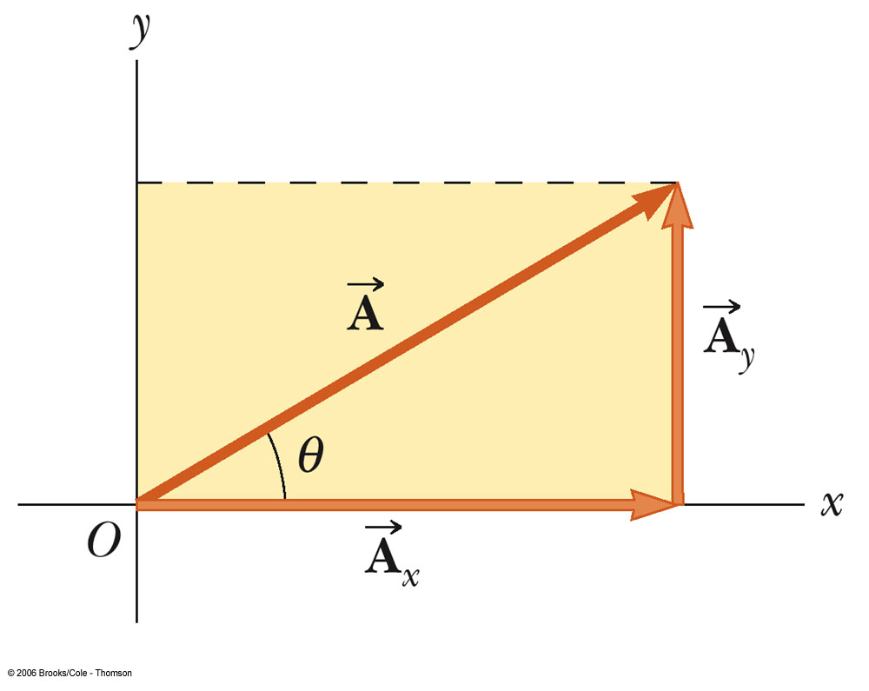
Componentes de un vector, 3
La componente vectorial y se coloca en la punta de la componente x
Estos se debe al hecho de que un vector puede ser desplazado paralelamente sin que sea alterado su norma o su dirección. Esta operación completa el triángulo.

Slide 40
Componentes de un Vector, 4
Las componentes son los catetos del triángulo rectángulo en el que la hipotenusa es
  También se puede calcular el valor del ángulo θ, con respecto al eje postivo de x; al hacerlo hay que utilizar los signos de A_{x} y A_{y}

Slide 41
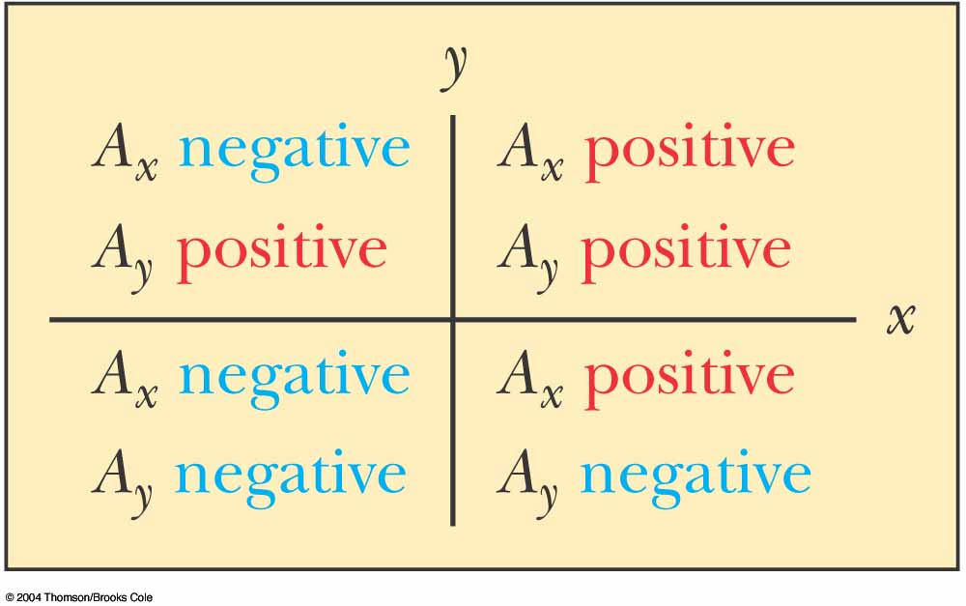
Componentes de una Vector, final
Las componentes pueden ser positivas o negativa y tendrán las mismas unidades que el vector original
El signo de las componentes dependerá del valor del ángulo θ

Slide 42
Vectores unitarios
Un vector unitario es un vector adimensinal que tiene una norma (magnitud que es exactamente uno)
Los vectores unitarios se utilizan para especificar una direccióon y carecen de otro significado físico

Slide 43
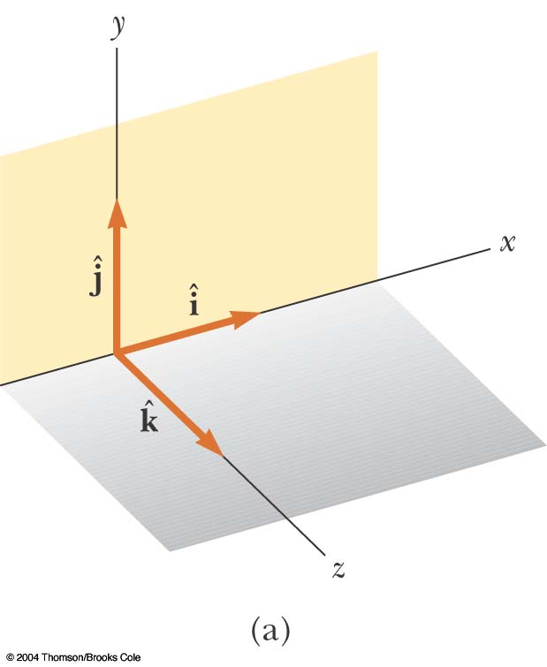
Vectores Unitarios, cont.
Los símbolos
representan vectores unitarios en las direcciones x, y y z
Forman un conjunto de vectores simultáneamente perpendiculares

Slide 44
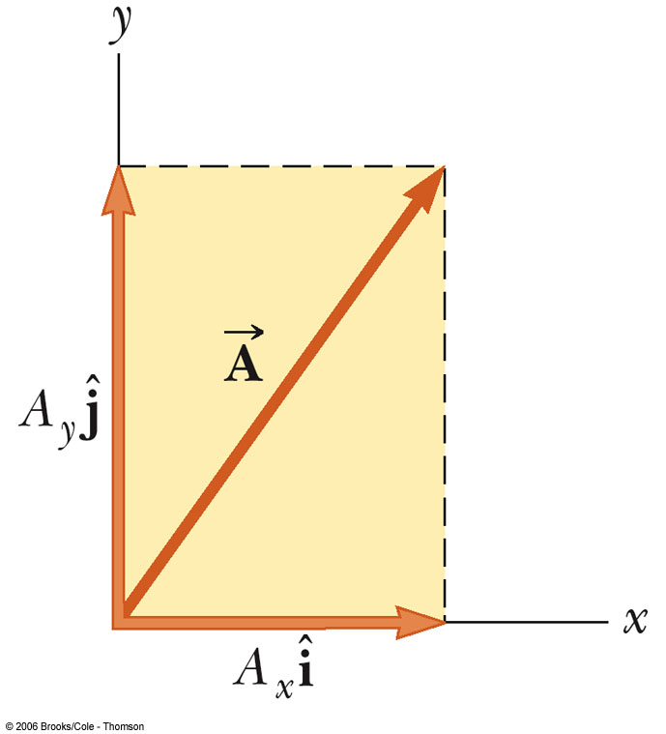
Uso de los Vectores unitarios
significa lo mismo que A_{x}i
Igual para Ayj. De forma que un vector A puede ser expresado como

Slide 45
La suma a través de vectores unitarios
Usando
Entonces
Así R_{x} = A_{x} + B_{x} y R_{y} = A_{y} + B_{y}

Slide 46
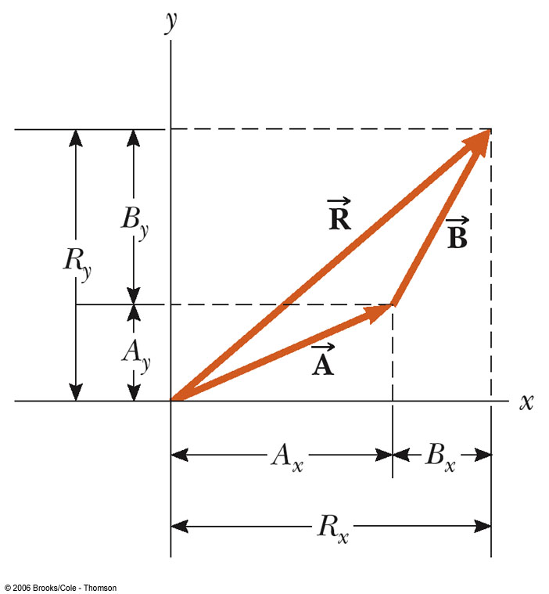
Diagrama

Slide 47
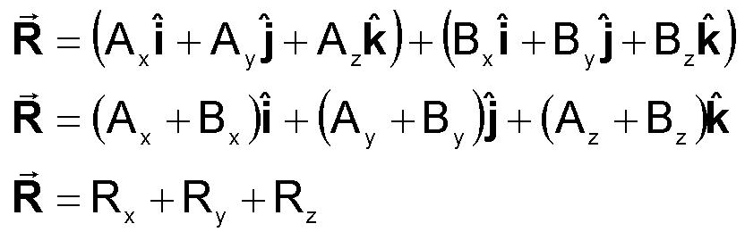
Ahora en tres dimensiones
usando
R_{x} = A_{x} + B_{x} , R_{y} = A_{y} + B_{y} y R_{z} = A_{z} + B_{z}
etc.

Slide 48
Recomendaciones
Las ecuaciones para las componentes (A_{x} = A cos θ y A_{y} = A sen θ) aplican solamente cuando el ángulo θ se mide con respecto al eje x (+), preferiblemente tomando la dirección contra las manecillas del reloj como positiva
El ángulo resultante (tan θ = A_{y} / A_{x}) da el angulo con respecto al eje x (+)

Slide 49
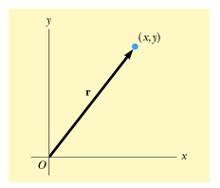


Slide 50
Otras notas:
Multiplicación de un vector por un escalar:
A= a A
Donde a es un vector unitario en la dirección de A.
a=
y la norma de A es

Slide 51
Sobre el producto escalar
A.B=B.A El producto escalar conmuta. Geométricamente se puede entender como multiplicar la componente de A en la dirección de B por la norma de B. También es la componente de B en la dirección de A por la norma de A.
El resultado es un escalar.
También cumple con A.(B+C)=A.B+A.C. Esto es se cumple la propiedad de asociación.
También i.i=1 j.j=1 k.k=1
Y i.j=0 i.k=0 j.k=0

Slide 52
Sobre el producto vectorial
AxB=C Se obtiene un vector cuya magnitud (norma) es ABsenθ. Donde θ es el ángulo (menor) entre los vectores A y B. La dirección de este vector resultante es tal que es perpendicular al plano que hacen A y B; esto es, C es simultáneamente perpendicular a A y B. La dirección de C la da la regla del tornillo derecho.
El producto AXB tiene la dirección en la que un tornillo avanza si se gira desde A hasta B en la dirección del mínimo ángulo que los une
El producto AXB no conmuta, sino que anticonmuta. Esto es AXB=-BXA

Slide 53
Dirección de producto cruz
Regla del tornillo derecho

Slide 54
Prod. vectorial
También se asocia AX(B+C)=AXB + BXC
También iXi=0 jXj=0 kXk=0
I X j= k j X k= i k X i = j j X i = -k

Slide 55
El gradiente
Sea una cantidad escalar que es una función continua y diferenciable de las coordenadas y que en cierto punto del espacio tiene un valor f. Si deseamos conocer ahora como cambia f a lo largo de un dl a partir de ese punto.

Slide 56
Se tiene ahora que A, cuyas componentes son la razón de cambio de f con la distancia a lo largo de cada una de las coordenadas, es el gradiente de una cantidad escalar llamada f.
Donde Δ es el operador nabla

Slide 57
Θ es el ángulo entre los vectores Δf y dl. Qué dirección debe elegir uno para dl de forma que df sea máxima?. Cuando θ=0 o sea en la misma dirección que Δf. Se ve, pues, que el gradiente de f es un vector cuya magnitud y dirección son las de máxima variación espacial de f.

Slide 58
Algunas relaciones utiles.
senθ=a/c cosθ=b/c
tanθ=a/b=senθ/cosθ

Slide 59
También es útil saber que:

Slide 61
…de cálculo:

